Slide 1


2024届新进毕业生转正答辩
汇报人：张毅

Slide 2
01
02
03
04
05
自我介绍（个人及成长轨迹介绍）
我的收获（收获了什么）
我的实践（行动了什么）
我的计划（打算怎么做）
我的建议（合理化建议，加分项）

Slide 3
标题｜微软雅黑Bold 30pt 字间距1.5
二级标题内容｜微软雅黑 Regular 20pt 字间距1.5
三级标题内容｜微软雅黑 Regular 16pt 字间距1.5
四级标题内容｜微软雅黑 Regular 14pt 字间距1.5
五级标题内容｜微软雅黑 Regular 12pt 字间距1.5
CMYK
RGB
100/60/0/0
0/98/176
CMYK
RGB
0/35/100/0
247/180/0
CMYK
RGB
0/0/0/70
113/113/113
CMYK
RGB
0/0/0/80
87/87/87

Slide 4
单击此处添加标题

Slide 5
单击此处添加标题

Slide 6
单击此处添加标题

Slide 7
单击此处添加标题

Slide 8
单击此处添加标题

Slide 9
01 自我介绍

Slide 10
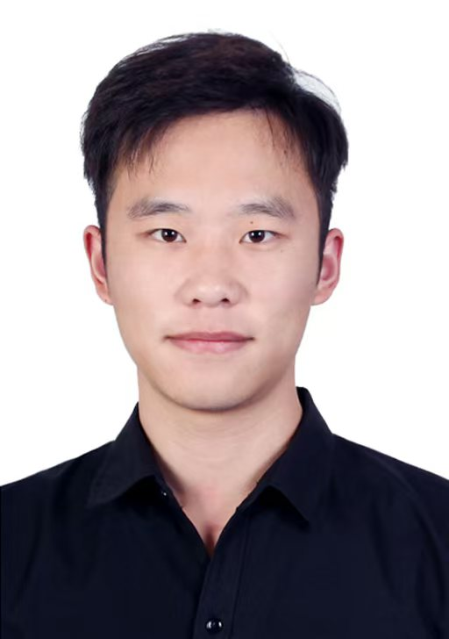
基本信息
学历：硕士
姓名：张毅
性别：男
年龄：24
政治面貌：党员
体重：78kg
身高：175.5cm
家乡：邳州市碾庄镇
婚姻状况：未婚
专业：计算机技术
兴趣爱好：游戏、健身

Slide 11

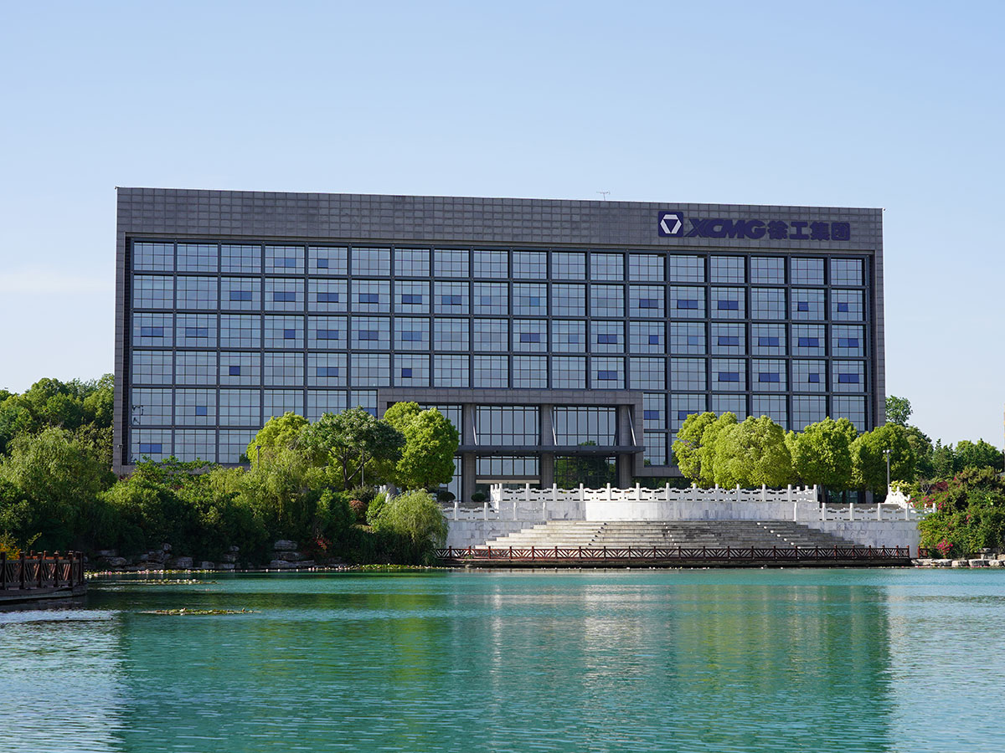


成长轨迹
2014.9-2017.6
1
高中，就读于江苏省运河中学
2
2017.9-2021.6
本科，就读于嘉兴学院
3
2021.9-2024.3
硕士，就读于南京航空航天大学
2024年5月20日于研究总院入职！

Slide 12
02 我的收获

Slide 15
03 我的实践

Slide 16
04 我的计划

Slide 17
05 我的建议

